Slide 1


Slide 2
Problema
Conform unui studiu realizat de către Karen S. Hamrick, un om obișnuit pierde, în medie, 17.25 minute pe drumul către un magazin, la care se mai adaugă și timpul pierdut prin magazin cu scopul de a găsi ingredientele necesare preparării unei mese.

Slide 3
Soluția
Food Swipe are ca scop eliminarea acestui timp pierdut prin livrarea, direct la ușa clientului, a ingredientelor necesare pentru a găti o masă la fel de gustoasă precum cea a unui bucătar profesionist.

Slide 4
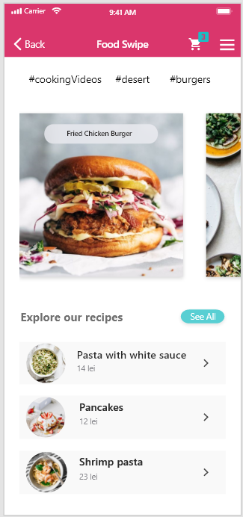
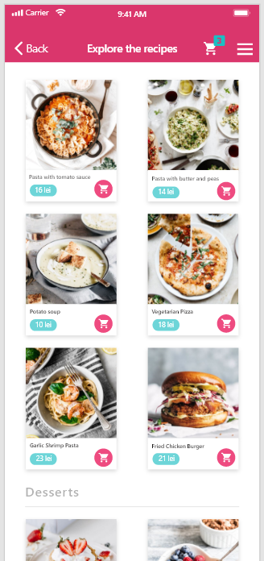
Soluția
Utilizând aplicația Food Swipe clienții își vor selecta produsele dorite (rețetele) și le vor adăuga în coș. Pentru fiecare produs selectat le vor fi livrate toate ingredientele necesare în cantitățile dorite, evitându-se risipa.

Slide 5
Soluția
În ceea ce privește gătitul propriu-zis, utilizatorilor le sunt puse la dispoziție, în aplicație, intrucțiuni video în care sunt atent prezentați toți pașii de către bucătarii noștri profesioniști.

Slide 6
Soluția
Spre deosebire de food deliver-ul obișnuit, Food Swipe îți oferă posibilitatea să pregătești o masă ca la restaurant, chiar la tine acasă.
De asemenea, noi punem accentul pe igienă. Se urmărește o interacțiune nimimă cu produsele și ambalajele acestora, totul desfășurându-se într-un mediu igienizat, iar scepticismul clienților de a consuma mâncare gătită de alte persoane este eliminat.

Slide 7
Soluția
Spre deosebire de food deliver-ul obișnuit, Food Swipe îți oferă posibilitatea să pregătești o masă ca la restaurant, chiar la tine acasă.
De asemenea, noi punem accentul pe igienă. Se urmărește o interacțiune nimimă cu produsele și ambalajele acestora, totul desfășurându-se într-un mediu igienizat, iar scepticismul clienților de a consuma mâncare gătită de alte persoane este eliminat.

Slide 8
Soluția
Spre deosebire de food deliver-ul obișnuit, Food Swipe îți oferă posibilitatea să pregătești o masă ca la restaurant, chiar la tine acasă.
De asemenea, noi punem accentul pe igienă. Se urmărește o interacțiune nimimă cu produsele și ambalajele acestora, totul desfășurându-se într-un mediu igienizat, iar scepticismul clienților de a consuma mâncare gătită de alte persoane este eliminat.

Slide 9
De ce Food Swipe?
Îți poți prepara singur mancarea aleasă
Interacțiunea angajaților cu ingredientele este minimă
Eliminăm risipa de produse
Costuri scăzute pentru o masă ca la restaurant

Slide 10
Statistici
Soluția
În acest moment, sectorul de delivery reprezintă 50% din piața de food service în Romania.
Conform Hospitality Culture Institute segmentul de Food&Drinks va ajunge la o valoare de 20 de miliarde de lei în 2021 reprezentând o creștere semnificativă coparativ cu anul 2020.
Tazz by eMag a avut în anul 2020 o valoare totală a tranzacțiilor de patru ori mai mari decât în 2019, în timp ce Glovo preconizează o creștere de 40% în valoarea tranzacționată în aplicație în 2021.

Slide 11
Planuri de viitor
Soluția
Food Swipe își propune lansarea unor abonamente atât pentru clienții obișnuiți cât și pentru segmentul business.
Astfel, clienții pot primi, în funcție de abonament, un numar de rețete pe fiecare săptamână la un preț fix.
Abonamentele business se adresează restaruantelor ce vor să își extindă oferta cu ajutorul rețetelor oferite de Food Swipe.

Slide 12
Scepticismul cumpărătorilor
Soluția
Potrivit unui studiu de specialitate Reveal Marketing Research, peste un sfert dintre români se tem de furtul datelor personale și de aceea nu efectuează plăți online și nu utilizează serviciile de mobile banking în tranzacţiile bancare.
Pentru a combate această problemă, Food Swipe propune o strategie de marketing ce pune accentul pe încredere, securitate și ușurința cu care se pot realiza comenzile cu plată online.
De asemenea, se oferă posibilitatea de a plăti comanda, cash sau cu cardul, în momentul în care aceasta este livrată.

Slide 13
Multumiri

